Slide 1
人体的奥秘
姓名：XXX 职位：XXX

Slide 2

-
1
引言
2
人体的基本构造
3
骨骼与肌肉的奥秘
4
循环与呼吸的奥秘
5
神经与感官的奥秘
6
内分泌与免疫的奥秘
7
人体的代谢与营养
8
人体的疾病与健康
9
人体的未来探索
10
结束语

Slide 3

引言

Slide 4
引言
亲爱的朋友们，我们每天都在与自己身体共存，但真正了解它的奥秘吗？我将带领大家一同探索人体的奥秘，了解我们身体的工作原理和构造

Slide 5
人体的基本构造

Slide 6

引言
1. 细胞与组织
人体由数以亿计的细胞组成，这些细胞通过不同的组合和排列形成了各种组织。如肌肉组织、神经组织、上皮组织等，它们各自承担着不同的生理功能
“

Slide 7
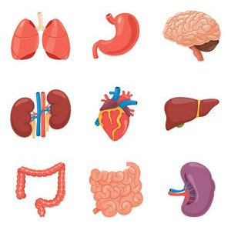
第一章：人体的基本构造
2. 器官与系统
人体内有许多器官和系统，如消化系统、循环系统、呼吸系统等。这些器官和系统协同工作，维持着我们的生命活动

Slide 8
骨骼与肌肉的奥秘

Slide 9

第一章：人体的基本构造
1. 骨骼系统
骨骼系统由骨头、关节和软骨等组成，它们为身体提供支撑和保护。同时，骨骼系统还参与血液细胞的生成和储存

Slide 10

第二章：骨骼与肌肉的奥秘
2. 肌肉系统
肌肉系统包括心肌、平滑肌和骨骼肌等，它们使我们的身体能够运动。心肌负责心脏的泵血功能，平滑肌则分布于内脏器官中，而骨骼肌则使我们能够进行各种动作

Slide 11
循环与呼吸的奥秘

Slide 12

第二章：骨骼与肌肉的奥秘
1. 循环系统
循环系统负责将氧气和营养物质输送到身体的各个部位，同时将废物和二氧化碳运走。心脏是循环系统的核心，通过泵血功能实现血液循环

Slide 13

第三章：循环与呼吸的奥秘
2. 呼吸系统
呼吸系统使我们能够吸入氧气并排出二氧化碳。鼻腔、喉咙、气管和肺等器官共同构成了呼吸系统，它们协同工作，为我们提供呼吸所需的氧气

Slide 14
神经与感官的奥秘

Slide 15

第三章：循环与呼吸的奥秘
1. 神经系统
神经系统负责传递信息，协调身体的各个部位。它包括中枢神经系统和周围神经系统，使我们能够感知外界刺激并作出反应

Slide 16

第四章：神经与感官的奥秘
2. 感官系统
感官系统包括视觉、听觉、味觉、嗅觉和触觉等，它们使我们能够感知外界的各种信息。这些感官器官将信息传递给大脑，让我们了解周围的世界

Slide 17
内分泌与免疫的奥秘

Slide 18

第四章：神经与感官的奥秘
1. 内分泌系统
内分泌系统通过分泌激素来调节身体的各种功能，如生长、发育、代谢等。它对我们的身体健康起着至关重要的作用

Slide 19
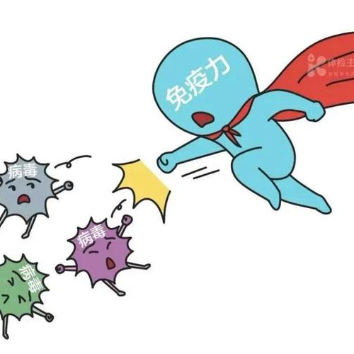
第五章：内分泌与免疫的奥秘
2. 免疫系统
免疫系统负责保护我们免受病原体的侵害。它通过识别和攻击入侵的细菌、病毒等病原体，维护我们的健康

Slide 20
人体的代谢与营养

Slide 21

人体的代谢与营养
1. 代谢过程
代谢是人体维持生命活动的基本过程，包括物质代谢和能量代谢。我们的身体通过代谢过程将摄入的食物转化为能量，供身体各个部位使用
Notes:
1. 代谢过程
代谢是人体维持生命活动的基本过程，包括物质代谢和能量代谢。我们的身体通过代谢过程将摄入的食物转化为能量，供身体各个部位使用

Slide 22

第六章：人体的代谢与营养
2. 营养素的吸收与利用
人体需要摄入各种营养素，如蛋白质、脂肪、碳水化合物、维生素和矿物质等。这些营养素被身体吸收后，会参与到各种生理活动中，为身体提供能量和必需的物质

Slide 23
人体的疾病与健康

Slide 24
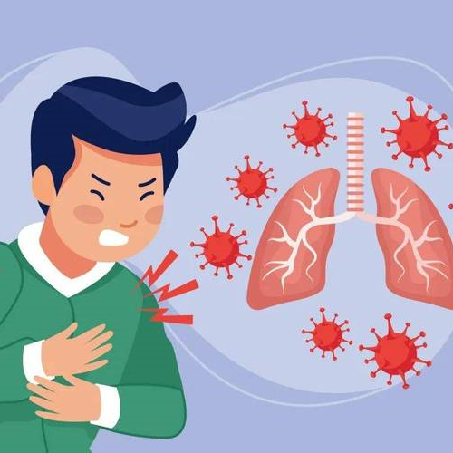
第六章：人体的代谢与营养
1. 疾病的产生与预防
疾病是由于各种内外因素导致的身体机能异常。通过了解人体的构造和功能，我们可以更好地预防疾病，保持健康

Slide 25

第七章：人体的疾病与健康
2. 健康的生活方式
保持健康的生活方式对于预防疾病至关重要。包括合理的饮食、适度的运动、充足的休息、良好的心理状态等，这些都有助于我们保持身体健康

Slide 26
人体的未来探索

Slide 27

第七章：人体的疾病与健康
随着科技的发展，人体科学也在不断进步。通过基因编辑、干细胞研究、生物信息技术等，我们可以更深入地了解人体的奥秘，为人类健康带来更多
的可能性
1. 人体科学的最新发展

Slide 28





第八章：人体的未来探索
2. 未来的挑战与希望
尽管我们已经对人体的奥秘有了很多了解，但仍然有许多未知的领域等待我们去探索。面对未来的挑战，我们要保持希望，继续努力，为人类的健康和福祉做出贡献

Slide 29
结束语

Slide 30
结束语
在结束这次演讲之前，我想鼓励大家保持对人体的好奇心和探索精神。无论是在学习、工作还是生活中，我们都可以通过了解人体的知识来更好地照顾自己和他人。同时，也要关注人体科学的最新发展，积极参与科学研究，为人类的健康事业贡献自己的力量
最后，再次感谢大家的聆听，希望我们都能在探索人体的奥秘中不断成长，共同创造一个更美好的未来！
亲爱的朋友们，通过今天的分享，我们了解了人体的基本构造、功能以及一些相关领域的发展。人体是一个复杂而又神奇的构造，它承载着我们的生命，维持着我们的健康。让我们一起珍惜并善待它，通过健康的生活方式和科学的研究，不断探索人体的奥秘，为人类的健康和福祉做出贡献

Slide 31
·
·
·
·
·
·
-
谢谢您的
·观看·
BUSINESS TRIP PROJECT PLAN
汇报人：XXX
汇报时间：XXXXX
·
·
·
·
·
·

